Slide 1
러닝 기반 건강관리 웹 서비스 구축 (Docker + Kubernetes 활용)
2025/05/27
스마트금융과 정승인

Slide 2
CONTENTS
개요 및 전체 구성도
주요 함수 설명 및 시퀀스 다이어그램
테스트 결과
주요 결과 화면
개발 및 운영 가이드

Slide 3

01
개요 및 전체 구성도
프로젝트 주제 소개
사용 기술 스택
RunningWeb
Docker + Kubernetes를 이용한 웹앱 배포
항목 | 내용
Frontend | HTML, CSS, JavaScript
Backend | Node.js + Express
파일 저장 방식 | fs.appendFile → /app/output/result.txt
Docker 이미지 | amdission/runningcalculweb-app:latest
이미지 저장소 | Docker Hub
배포 환경 | Kubernetes (1 master, 1 worker)
스토리지 구성 | PV (hostPath), PVC (1Gi)
Ingress 설정 | NGINX Ingress Controller + 도메인 매핑 (runningweb.local)
사용자가 입력한 러닝 거리(km)를 기반으로,
칼로리를 계산하고, 그 결과를 서버에
저장·조회·초기화할 수 있는 웹 서비스를 구현.
해당 서비스를 Node.js로 개발하고, Docker로
이미지화한 뒤 Kubernetes 클러스터에 Ingress 기반
도메인 접속까지 지원하는 실전 배포 환경 구축.

Slide 4
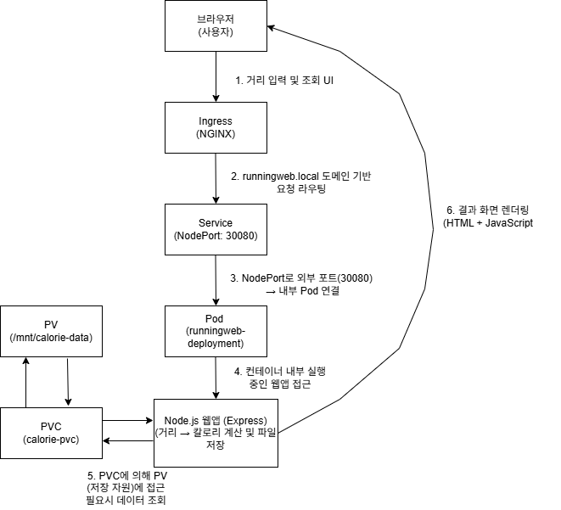
01
개요 및 전체 구성도
전체 구성도
1. 사용자는 웹 브라우저 에서 앱에 접근 시 포트 8080을 통해 Ingress NodePort(31823)으로 포워딩 됨
2. Ingress는 받은 요청을 적절한 Service로 라우팅하며 Service는 외부 요청을 내부 pod로 전달
3. 실재 앱이 실행되는 Pod 내부 웹 앱에서 칼로리 계산 및 결과를 PV(result.txt 파일)에 저장 하며 기록 조회와 초기화 등 기능을 담당

Slide 5
02
주요 함수 설명 및 시퀀스 다이어그램
구성 위치 | 함수/라우팅 | 설명
index.html | <button onclick="..."> | 사용자 UI에서 버튼 클릭 시 JS 함수 호출 (거리 입력, 로그 보기, 초기화)
script.js | calculateCalories() | 거리(km) 입력 받아 칼로리 계산 후 서버에 POST 요청 (/save)
script.js | showLogs() | 서버의 /logs API에 GET 요청하여 저장된 결과 출력
script.js | clearLogs() | 서버의 /logs API에 DELETE 요청하여 기록 초기화
server.js | app.post('/save') | 클라이언트로부터 받은 거리 데이터를 기반으로 칼로리 계산 후 텍스트 파일에 저장 (result.txt)
server.js | app.get('/logs') | 저장된 로그 파일(result.txt) 내용을 클라이언트에 응답
server.js | app.delete('/logs') | 로그 파일의 내용을 비워 초기화
server.js | express.static(__dirname) | index.html, script.js, style.css 같은 정적 파일 제공

Slide 6
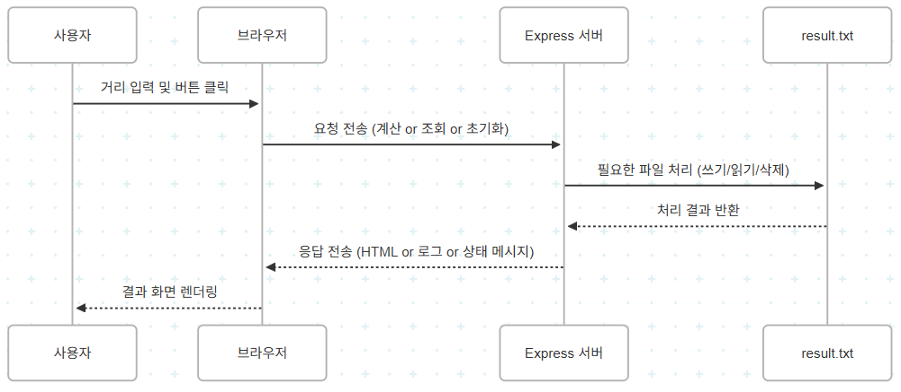
02
주요 함수 설명 및 시퀀스 다이어그램
시퀀스 다이어그램
사용자는 브라우저를 통해 웹 앱에 접속 및 거리 입력 혹은 버튼을 클릭
브라우저는 서버(Express)에 HTTP 요청 전송
(예 : POST /save, GET /logs, DELETE /logs )
3. 서버는 요청에 따라 칼로리 계산 및 로그 파일 읽거나
초기화
4. result.txt 파일을 저장, 읽기, 덮어쓰기 등의 작업 수행
5. 처리결과를 브라우저로 응답 및 브라우저 화면 표출

Slide 7
03
테스트 결과
프로젝트 기능 테스트
구성 요소 | 테스트 항목 | 테스트 결과 | 확인 방법 (대표)
1. 사용자 (브라우저) | 웹 UI 접속 가능 여부 (http://runningweb.local:8080) | ✅ 접속 성공 | hosts 파일에 도메인 매핑 후 브라우저 접속
 | 거리 입력 및 결과 출력 확인 | ✅ 정상 작동 | 브라우저 입력 후 결과 텍스트 확인
 | 기록 보기 / 초기화 기능 작동 | ✅ 동작 확인 | 버튼 클릭 후 로그 영역 변화 확인
2. Ingress (NGINX) | 도메인 요청 라우팅 동작 여부 | ✅ 정상 작동 | kubectl get ingress로 도메인 연결 확인
3. Service (NodePort) | 외부 포트 → 내부 포트 연결 확인 | ✅ 전달 성공 | curl http://localhost:30080 응답 확인
4. PV (hostPath) | 실제 저장 경로에 파일 존재 여부 | ✅ 파일 유지됨 | cat /mnt/calorie-data/result.txt 확인
5. 전체 연결구조 확인 | 서버 명령을 이용 연결 경로 확인 | ✅ 연결 확인 | 해당 슬라이드 참조

Slide 8

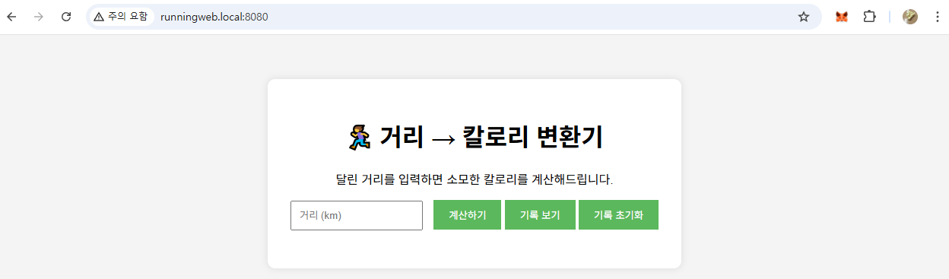

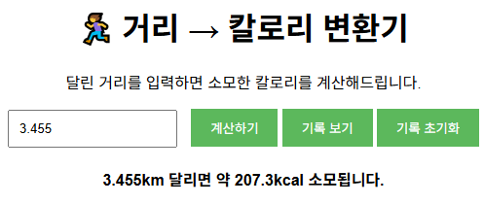
04
주요 결과 화면
1. 사용자 (브라우저)
1. 웹 UI 접속 가능 여부 (http://runningweb.local:8080)
hosts 파일에 도메인 매핑 후 브라우저 접속
2. 거리 입력 및 결과 출력 확인
브라우저 입력 후 결과 텍스트 확인

Slide 9
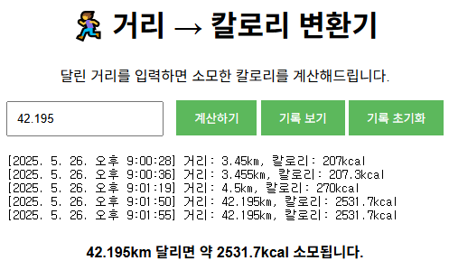
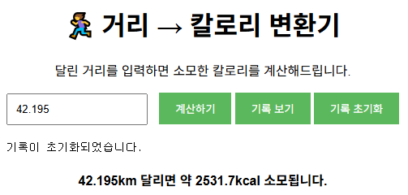
04
주요 결과 화면
1. 사용자 (브라우저)
1. 기록 보기 / 초기화 기능 작동
버튼 클릭 후 로그 영역 변화 확인

Slide 10
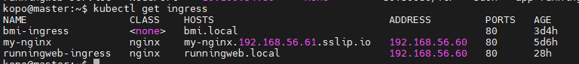
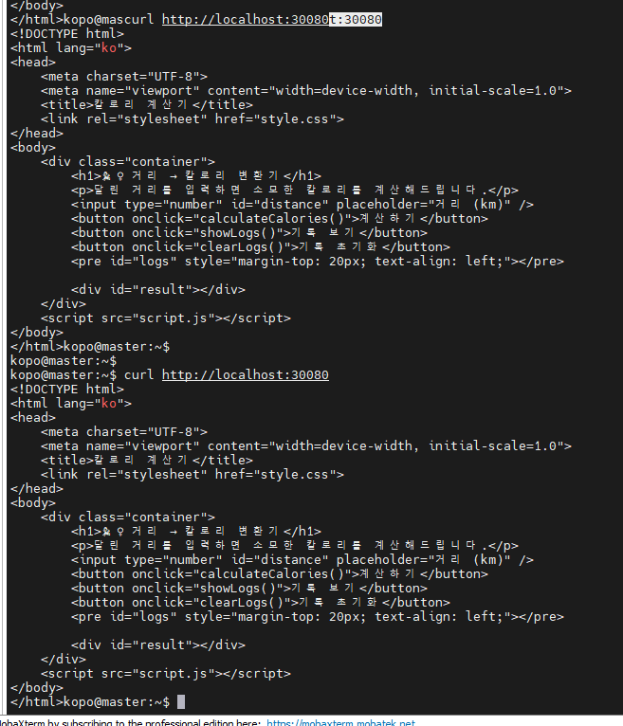
04
주요 결과 화면
2. Ingress (NGINX)
1. 도메인 요청 라우팅 동작 여부
kubectl get ingress로 도메인 연결 확인
3. Service (NodePort)
2. 외부 포트 → 내부 포트 연결 확인
curl http://localhost:30080 응답 확인

Slide 11
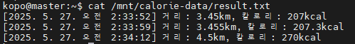
04
주요 결과 화면
4. PV (hostPath)
1. 실제 저장 경로에 파일 존재 여부
cat /mnt/calorie-data/result.txt 확인

Slide 12
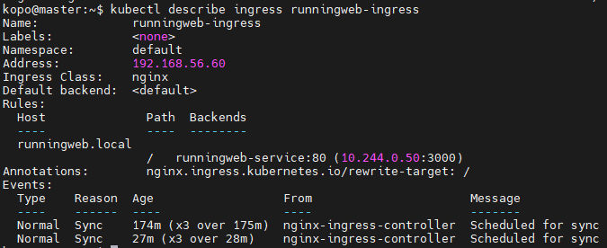
04
주요 결과 화면
5. 전체 연결구조 확인
1. Ingress의 외부 포트 31823과 내부 포트 80의 연결 확인
Linux 서버 kubectl get svc -n ingress-nginx 구문으로 확인
PORT(S): 80:31823/TCP 결과로
외부 포트 31823 > 내부 포트 80 연결 확인 가능
2. Ingress 에서 Service 연결 확인
Linux 서버 kubectl describe ingress runningweb-ingress 구문으로 확인
Rules 항목의 runningweb-service:80 결과로
Ingress의 외부 요청을 Service의 80번 포트로 전달함을 확인

Slide 13
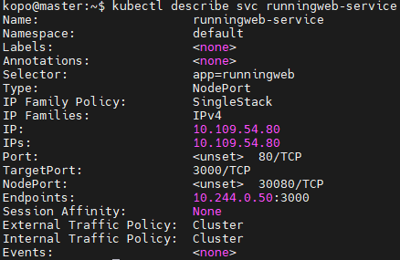
04
주요 결과 화면
5. 전체 연결구조 확인
1. Service 내부 포트 80과 Pod의 3000번 포트 연결 확인
Linux 서버 kubectl describe svc runningweb-service 구문으로 확인
Port: 80/TCP
TargetPort: 3000/TCP 결과로
Service의 내부 포트 80이 Pod의 포트 3000과 연결됨을 확인
2. Service 외부 포트 30080과 Pod의 3000번 포트 연결 확인
Linux 서버 kubectl describe ingress runningweb-ingress 구문으로 확인
NodePort: 30080/TCP
TargetPort: 3000/TCP 결과로
Service의 외부 포트 80이 Pod의 포트 3000과 연결됨을 확인

Slide 14
05
개발 및 운영 가이드
1. 개발 환경 세팅
항목 | 내용
운영체제 | Ubuntu 22.04 (VirtualBox)
실행 도구 | Node.js v18, Docker, kubectl
브라우저 접속 | http://runningweb.local:8080 (도메인 매핑 필요)

Slide 15
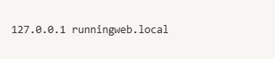
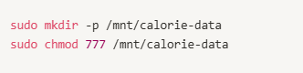
05
개발 및 운영 가이드
2. 사전 준비
1. /etc/hodtd 파일 수정 (로컬 PC)
2. VirtualBox 포트포워딩 설정
호스트 포트 : 8080 >> 게스트 포트 : 31823
3. Ubuntu 서버에서 볼륨 디렉토리 생성

Slide 16
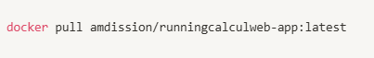
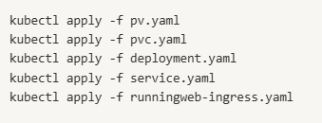
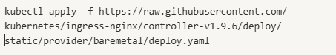
05
개발 및 운영 가이드
3. Docker 이미지 준비
Docker Hub에서 직접 pull하여 사용:
4. Kubernetes 리소스 적용 순서
ingress-nginx-controller가 이미 배포된 상태여야 합니다.
필요시 설치:

Slide 17
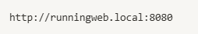
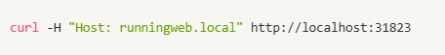
05
개발 및 운영 가이드
5. 서비스 접속 확인
1. 브라우저에서 접속:
2. 또는 Ingress NodePort로 직접 curl 테스트:

Slide 18
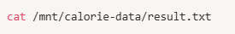
05
개발 및 운영 가이드
6. 데이터 확인
저장 로그 파일 확인:
7. 운영 주의사항
PVC, PV는 로컬 디렉토리(hostPath)에 연결되어 있음으로, 클러스터 재시작 시에도 데이터 유지됨
브라우저 도메인 접속을 위해 /etc/hosts 수정이 필수
로그 기록이 많아지면 주기적 초기화 필요(UI 버튼으로 가능)

Slide 19
감사합니다
2025/05/27
스마트금융과 정승인
Github : https://github.com/si8997/InventoryDApp

